Slide 1
Armani Foundation 15 Years Campaign
Jul.10，2015

Slide 2
Phase1 User Flow
申领1+1ml试用
留例子
继续追随权利
商场
首页
Insight
授权
15 Keywords
Look
选择look
调取头像生成祝福贺卡
微信
media
留例子
弹框
分享

Slide 3

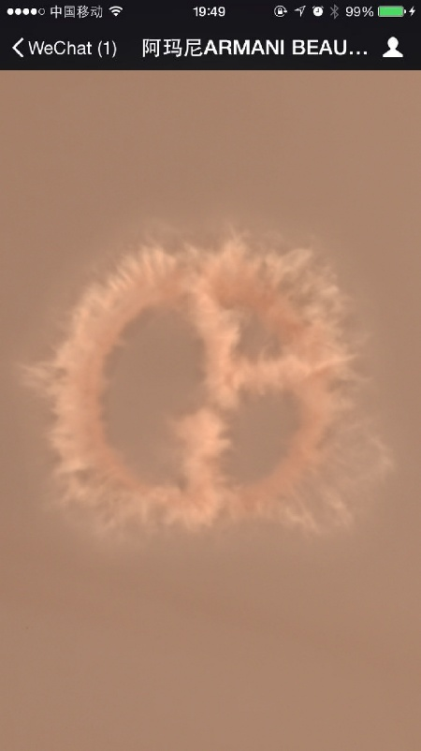
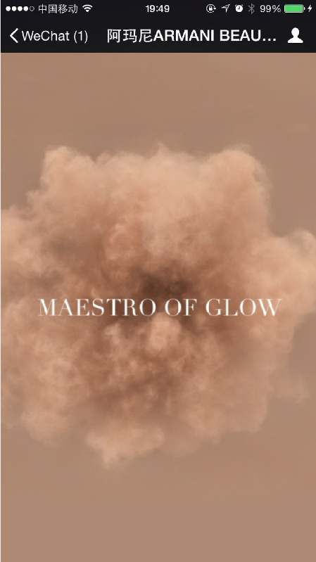
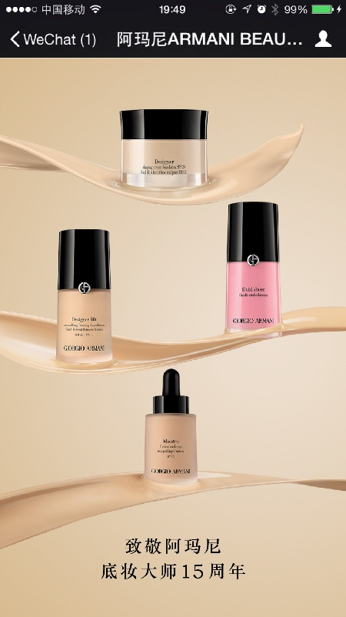
Phase1
前导动画(10s内)
主账号

Slide 4
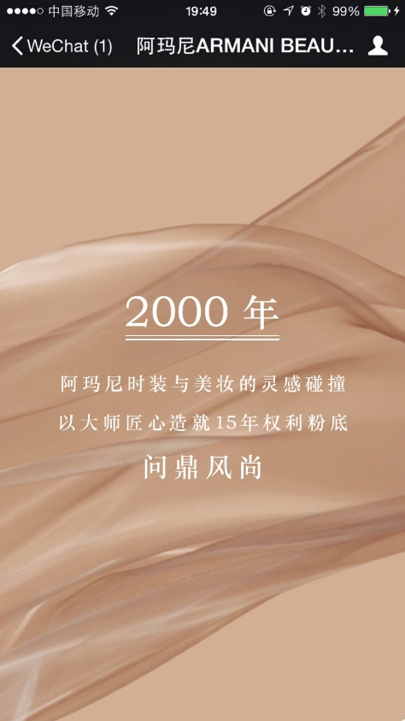
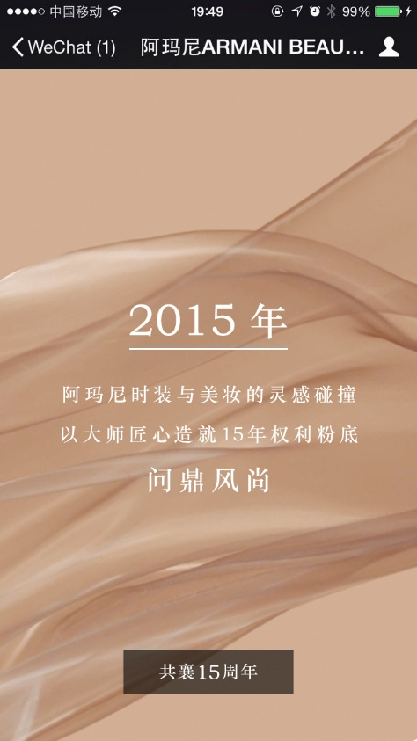
年份以翻日历牌的动画形式，字一行一行出（“问鼎风尚”出来同时，年份翻到2015年，出button）
授权

Slide 5
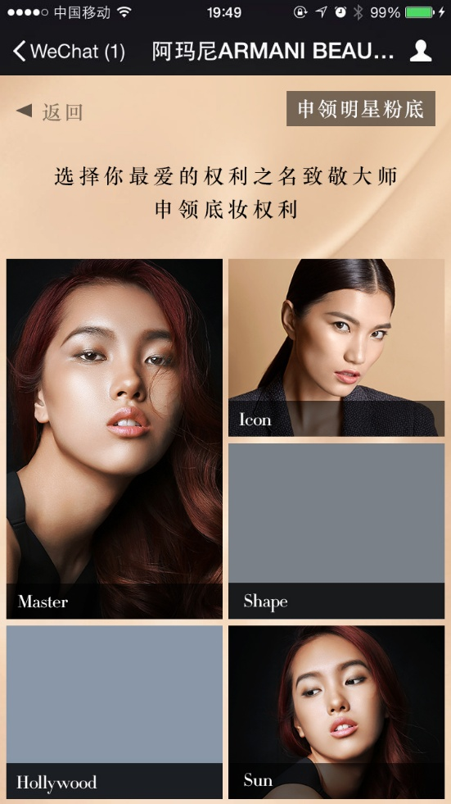
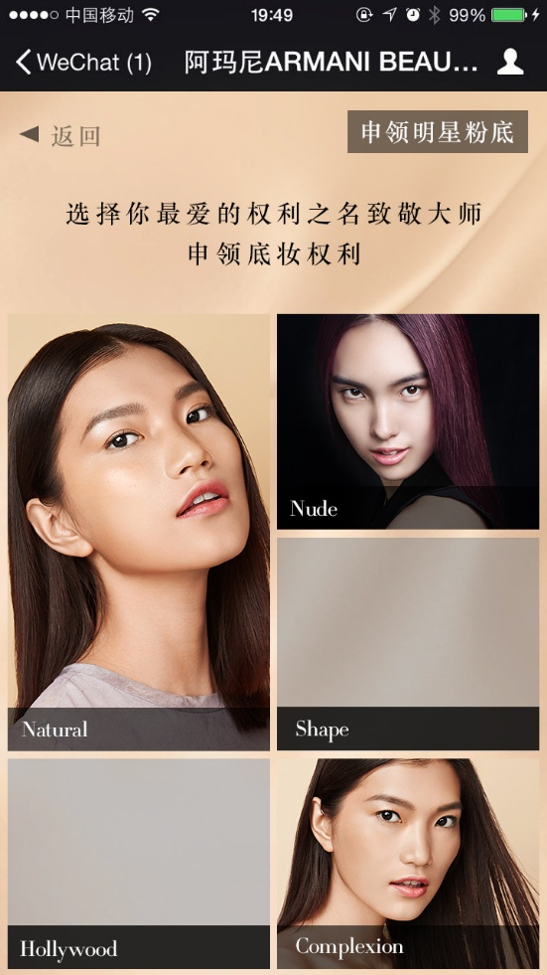
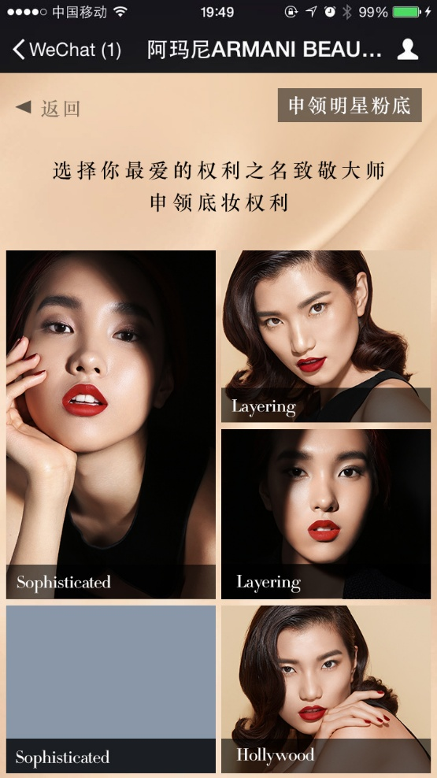

Slide 6
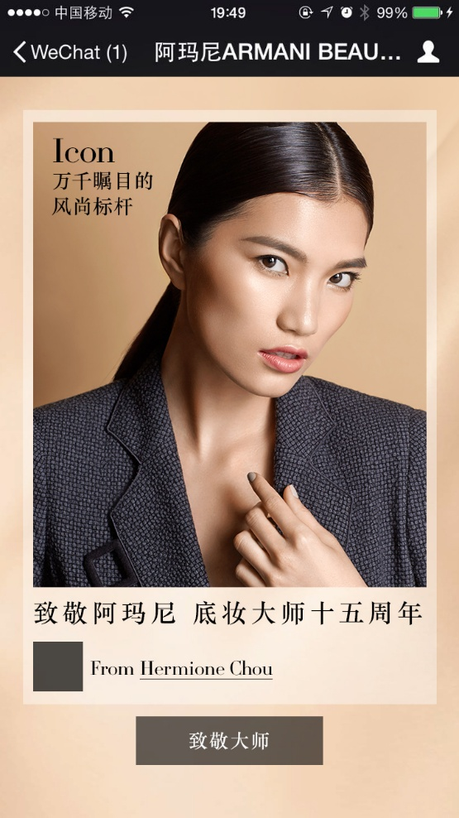
15个LOOK
如果文案不压到人，可能就要排成两行

Slide 7
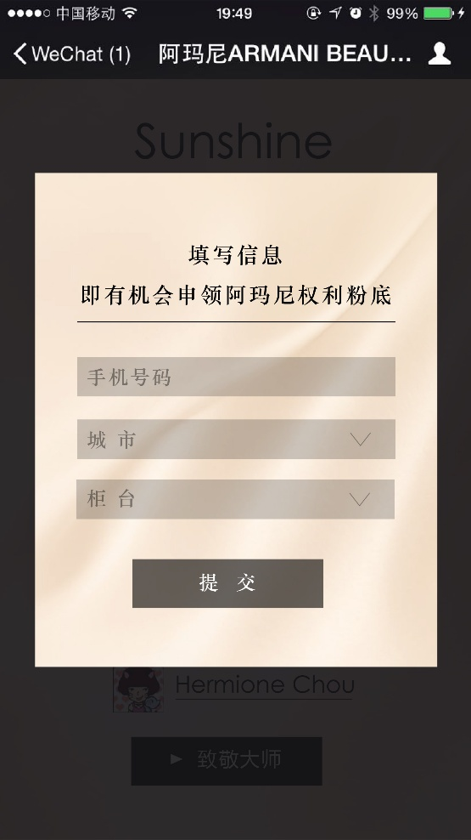
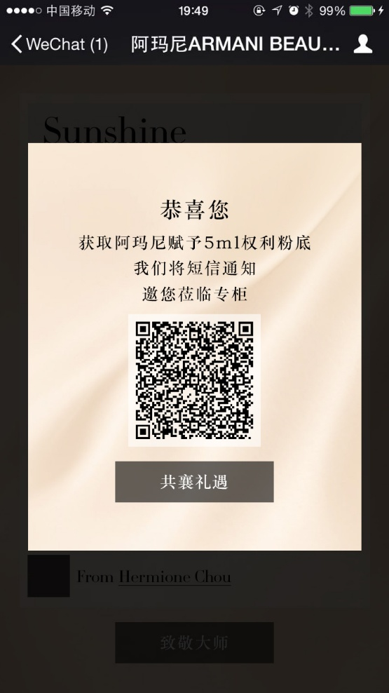
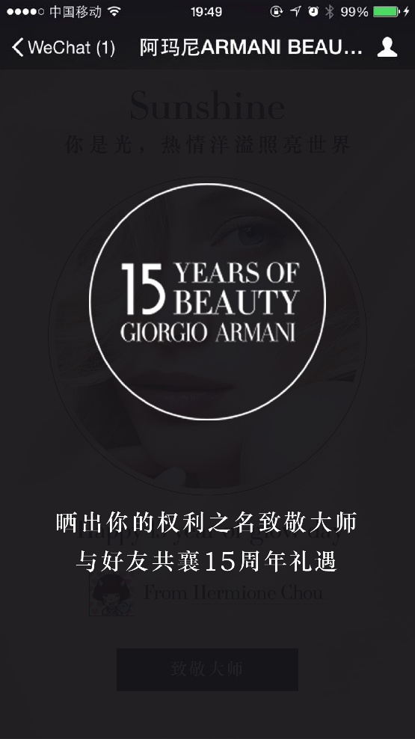
留例子
权利结果页弹窗
分享浮层
每个专柜有1个正装，每个专柜的活动时间不同，正装一定要在规定的活动时间内开奖，这里需要有一个判定
抽奖结果需要马上就显示

Slide 8
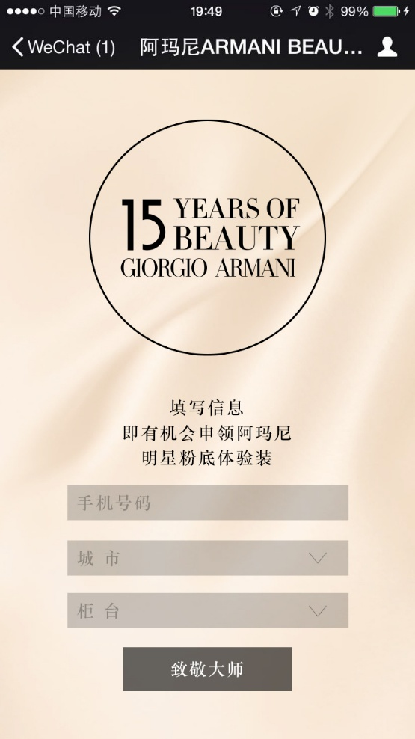
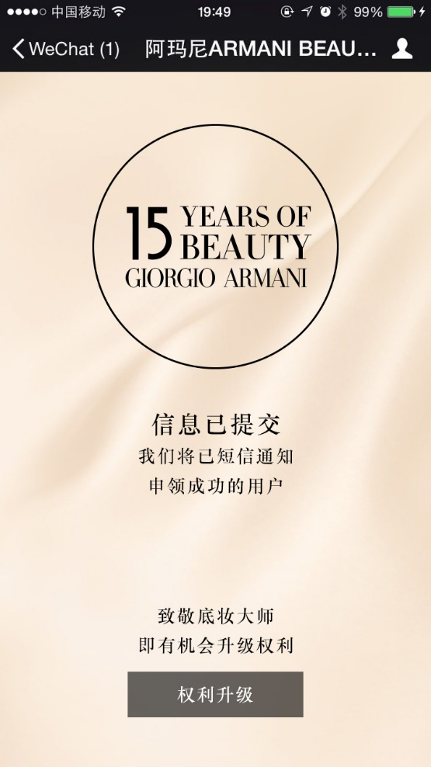
button
申领明星底妆

